Slide 1


Slide 2
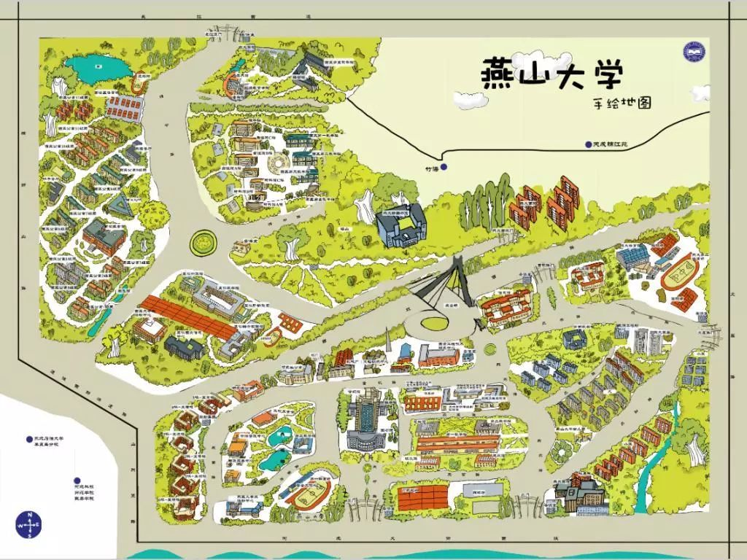

图的世界

Slide 3

教学目标
在课堂参与式学习中，学生能够
说出图的34个相关概念；
分辨无权无向图、无权有向图、有权无向图、有权有向图。
每位同学至少举出一个图结构案例

Slide 4
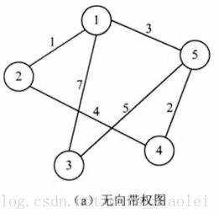
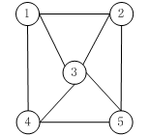
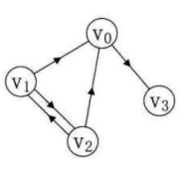
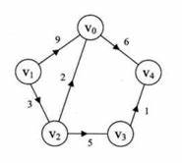
四种典型的图结构

Slide 5
图的定义
图是由一个顶点集 V 和一个弧集 R构成的数据结构。
Graph = (V, R )
其中，VR＝{<v,w>| v,w∈V 且 P(v,w)}
<v,w>表示从 v 到 w 的一条弧，并称 v 为弧头，w 为弧尾。
谓词 P(v,w) 定义了弧 <v,w>的意义或信息。

Slide 6
无向图
若<v, w>∈VR 必有<w, v>∈VR,
则称 (v,w) 为顶点 v 和顶点 w 之间存在一条边。
由顶点集和边集构成的图称作无向图。
B
C
例如: G₂=(V₂,VR₂)
V₂={A, B, C, D, E, F}
VR₂={(A, B), (A, E),
(B, E), (C, D), (D, F),
(B, F), (C, F) }
A
D
F
E

Slide 7
有向图
由于“弧”是有方向的，因此称由顶点集和弧集构成的图为有向图。
例如:G₁ = (V₁, VR₁)
A
其中
V₁={A, B, C, D, E}
VR₁={<A,B>, <A,E>, <B,C>, <C,D>, <D,B>, <D,A>, <E,C> }
B
E
C
D

Slide 8

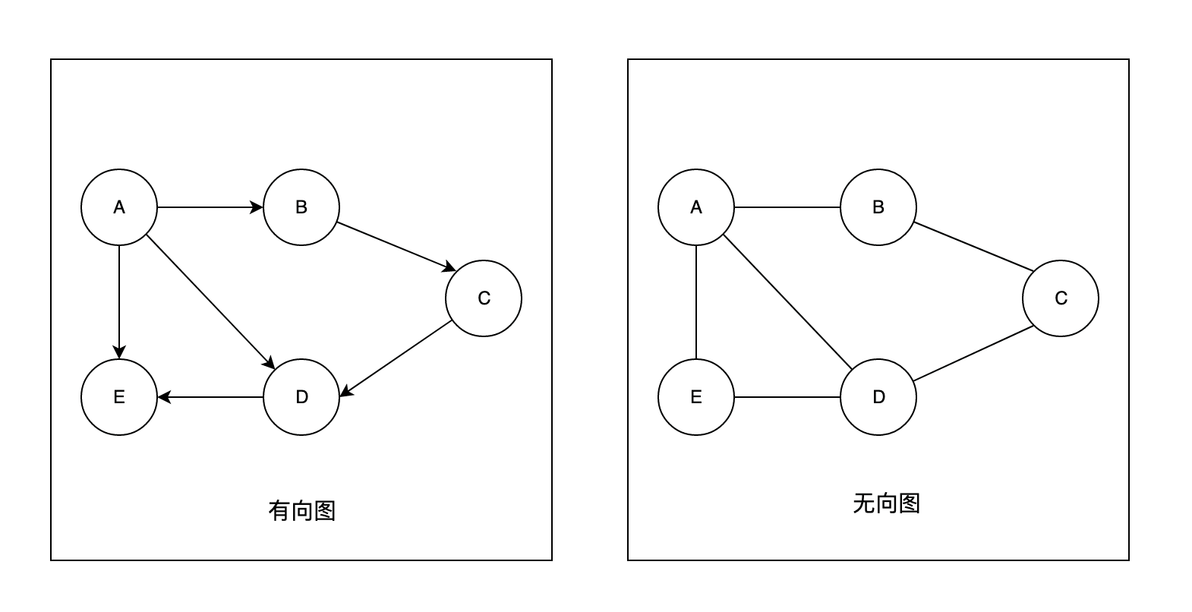
填空题
2分
请写出下面图分别是无向图还是有向图？
A. [填空1] B. [填空2]
A
B
作答

Slide 9
与图有关的名词和术语
网、子图
完全图、稀疏图、稠密图
邻接点、度、入度、出度
路径、路径长度、简单路径、简单回路
连通图、连通分量、强连通图、强连通分量
生成树、生成森林

Slide 10
有向网或无向网，子图
15
A
9
11
B
E
弧或边带权的图分别称作有向网或无向网。
7
21
3
C
F
B
2
A
B
E
设图G=(V,{VR}) 和图 G′=(V′,{VR′}),
且 V′⊆V, VR′⊆VR,
则称 G′ 为 G 的子图。
C
A

Slide 11
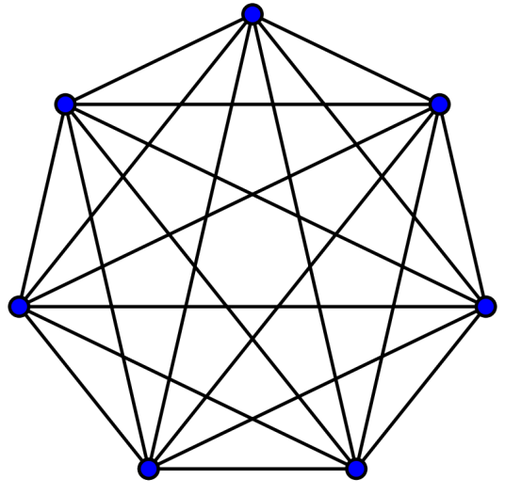
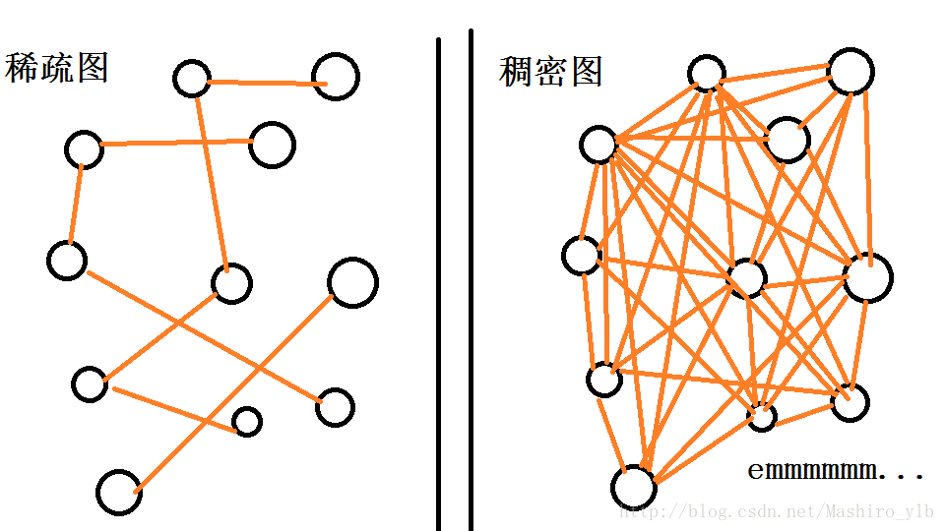
完全图、有向完全图、稀疏图、稠密图
含有 e=n(n-1)/2 条边的无向图称作完全图;
假设图中有 n 个顶点，e 条边，则
含有 e=n(n-1)/2 条边的无向图称作完全图;
含有 e=n(n-1) 条弧的有向图称作有向完全图;
若边或弧的个数 e<nlogn，则称作稀疏图，否则称作稠密图。

Slide 12
单选题
1分
具有6个顶点的无向完全图有（ ）条边。
A
6
B
15
C
16
D
20
提交

Slide 13
邻接点、度、入度、出度
假若顶点v 和顶点w 之间存在一条边，
则称顶点v 和w 互为邻接点，边(v,w) 和顶点v 和w 相关联。
和顶点v 关联的边的数目定义为边的度。
B
C
例如:
右侧图中
ID(B) = 3
A
D
ID(A) = 2
F
E

Slide 14
邻接点、度、入度、出度
对有向图来说，由于弧有方向性，则有入度和出度之分
A
B
E
C
F
例如:
OD(B) = 1
顶点的出度: 以顶点v 为弧尾的弧的数目;
顶点的入度: 以顶点v为弧头的弧的数目。
顶点的度(TD)=出度(OD)+入度(ID)
ID(B) = 2
TD(B) = 3

Slide 15
单选题
1分
所有顶点的度数之和等于所有边数的（ ）倍。
A
1/2
B
C
B
1
A
D
C
2
D
4
F
E
提交

Slide 16
单选题
1分
在一个有向图中，所有顶点入度之和等于所有顶点的出度之和的（）倍。
A
A
1/2
B
1
B
E
C
2
C
F
D
4
提交

Slide 17
路径、路径长度、简单路径、简单回路
设图G=(V,{VR})中的一个顶点序列{ u=v_{i,0},v_{i,1}, …, v_{i,m}=w}中，(v_{i,j-1},v_{i,j})∈VR 1≤j≤m,
则称从顶点u 到顶点w 之间存在一条路径。
路径上边的数目称作路径长度。
如:从A到F长度为 3 的路径{A,B,C,F}
A
简单路径:指序列中顶点不重复出现的路径。
简单回路:指序列中第一个顶点和最后一个顶点相同的路径。
B
E
C
F

Slide 18
连通图、连通分量
若图G中任意两个顶点之间都有路径相通，则称此图为连通图;
B
C
若无向图为非连通图，则图中各个极大连通子图称作此图的连通分量。
A
D
F
E

Slide 19
强连通图、强连通分量
对有向图，若任意两个顶点之间都存在一条有向路径，则称此有向图为强连通图。否则，其各个强连通子图称作它的强连通分量。
A
A
B
E
B
E
C
F
C
F

Slide 20
生成树、生成森林
假设一个连通图有 n 个顶点和 e 条边，其中 n-1 条边和 n 个顶点构成一个极小连通子图，称该极小连通子图为此连通图的生成树。
B
C
对非连通图，则称由各个连通分量的生成树的集合为此非连通图的生成森林。
A
D
F
E

Slide 21
填空题
4分
下面四种图分别是哪种图？
1.有向有权图 2.有向无权图 3.无向有权图 4.无向无权图
A[填空1] B[填空2] C [填空3] D[填空4]
A
B
C
D
作答

Slide 22

主观题
10分
请每位同学在3分钟内写出图结构的一个生活案例。
正常使用主观题需2.0以上版本雨课堂
作答

Slide 23
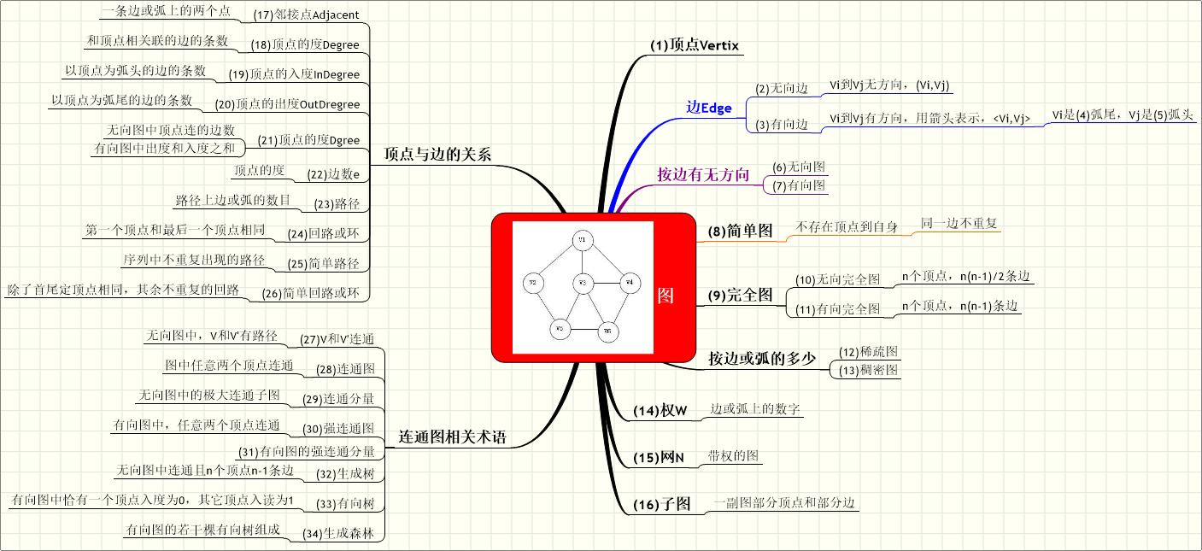
总结

Slide 24

作业及下节课学习内容
作业：画出本节课的思维导图。
下节课学习内容：
图的三种存储结构。

Slide 25




逻辑与展示 | 版面设计 | 素材选择 | 动画运用 | 字体与颜色
谢谢收看，欢迎联系！
douyan82354449
82354449@qq.com
douyan@ysu.edu.cn
更多PPT案例，请访问：http://teliss.blog.163.com/
— 25 —
LOGO

